Slide 1
Programma
Welkom en terugblik
Bespreken oefening voor thuis
Lepeltheorie
Balans tussen draaglast en draagkracht deel I
Pauze
Balans tussen draaglast en draagkracht deel II
Oefeningen voor thuis; dagindeling + vergroten draagkracht
Aandacht voor het lichaam
Afsluiting
Notes:
Welkom en terugblik 5 minuten
Programma doornemen en vragen of er nog vragen/opmerkingen zijn n.a.v. vorige bijeenkomst.
Bespreken oefening voor thuis 15 minuten
Dagboek: wil iemand zijn ervaring delen?
Onbegrip: Wat doet onbegrip met jou en hoe ga je ermee om? Wie wil daar iets over zeggen?
Type mee in het Word bestand maar deel dit scherm niet.
Lepeltheorie 10 minuten
Vaak is je energieniveau met chronische pijn (veel) minder geworden, maar hoe ga je die verminderde energie aan anderen omschrijven? Hoe maak jij het anderen duidelijk dat dingen niet meer als vanzelfsprekend gaan?
Laat het filmpje zien (zie map bijeenkomst 4)
In het werkboek staat nog meer uitleg.
Vraag aan deelnemers wat ze ervan vinden.

Slide 2
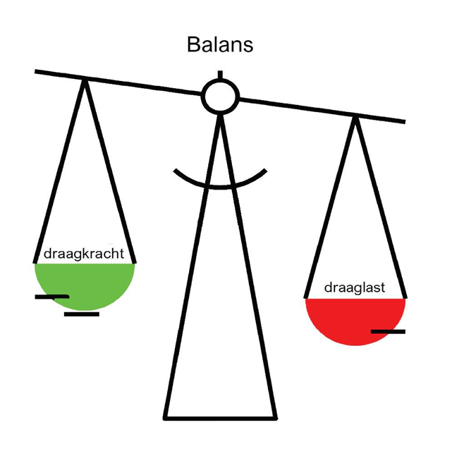
Notes:
Balans tussen draagkracht en draaglast deel I 5 minuten
Uitleg weegschaal en balans tussen draagkracht en draaglast (kort)
Weegschaal laten zien
Begin bij draaglast. Factoren die van buitenaf komen vormen De draaglast, de belasting waarmee je te maken krijgt.
Noem voorbeelden (pijn, vermoeidheid, beperking door de pijn).
Draagkracht: Aan de andere kant van de weegschaal zit de draagkracht, die wordt bepaald door je mogelijkheden om stress, belasting te voorkomen én ermee om te gaan.
Noem voorbeelden (je leefgewoonten, hoe assertief je bent, steun die je zoekt bij je omgeving, je manier van denken)
Dit is allemaal ook in het werkboek verwerkt.
Pauze 10 minuten
Balans tussen draagkracht en draaglast deel II – 30 minuten
We gaan nu 20 minuten in 3 groepjes van 2 personen (of 2 groepen van 2) in de breakout room
Samen gaan jullie sparren over wat voor jou valt onder draaglast en wat onder draagkracht
Noteer per persoon 3 punten voor draaglast en 3 punten draagkracht
Bij terugkomst in de groep gaan we het samen bespreken (10 minuten)
Deel Word bestand en type mee. Per groepje geeft 1 persoon de samenvatting
Oefening voor thuis 5 minuten
Oefening 1:
Breng je dagindeling in kaart bijvoorbeeld door dit op te schrijven in je dagboek, probeer dit een week vol te houden. Wat niet is gelukt schrijf je onder elkaar en wat wel is gelukt ook. Je ontdekt dat je meer kunt en doet dan je nu denkt.
Oefening 2:
Komende week ga je aan de slag met het vergroten van jouw draagkracht. Neem de lijst met tips door en bekijk welke bij jou past en probeer deze uit.
Noteer het resultaat van het uit uitproberen en omschrijf je gevoelens/gedachten (blij, tevreden/boos/verdrietig)
Tips zijn opgenomen in het werkboek
Aandacht voor het lichaam 5 minuten – handout 4.3 ontspanningsoefening
………………
Afsluiting 5 minuten
Zijn er nog vragen? Bedankt voor jullie inzet

